Slide 1


Навигатор дополнительного образования – это
территория успеха вашего ребенка!

Slide 2

Что такое навигатор
и для чего он нужен?
Сайт «Навигатор» — это информационный сайт (портал), основная цель которого – стать порталом-помощником для родителей и детей.
Он сочетает в себе ряд возможностей справочно-информационной системы и электронного навигатора.
С помощью Навигатора родители и обучающиеся могут выбирать занятия для детей в соответствии с индивидуальными запросами, уровнем подготовки ребенка и его способностями. При выборе программ пользователи могут ориентироваться не только на отзывы других родителей, но и на экспертную оценку (Независимая оценка качества образовательной деятельности организаций, осуществляющих образовательную деятельность (НОКО)).
Теперь не придется ходить по учреждениям, чтобы узнать какие кружки и секции есть, ВСЁ дополнительное образование Ивнянского района на одном информационном ресурсе - Навигатор дополнительного образования.

Slide 3

Зачем родителю нужна регистрация личного кабинета
в Навигаторе?
После регистрации, в личном кабинете родитель сможет:
- выбрать любое подходящее для ребенка творческое объединение, кружок, студию или секцию и затем подать заявку
на обучение не выходя из дома;
– просматривать истории заявок на участие в программах,
истории просмотров программ;
- пользоваться функцией сохранения программ в избранное;
- редактировать свой профиль;
- оставлять отзывы и комментарии к размещенным
программам в Навигаторе;
- получать на электронную почту, указанную при регистрации, уведомления об изменении статуса заявки на участие в выбранной программе.

Slide 4


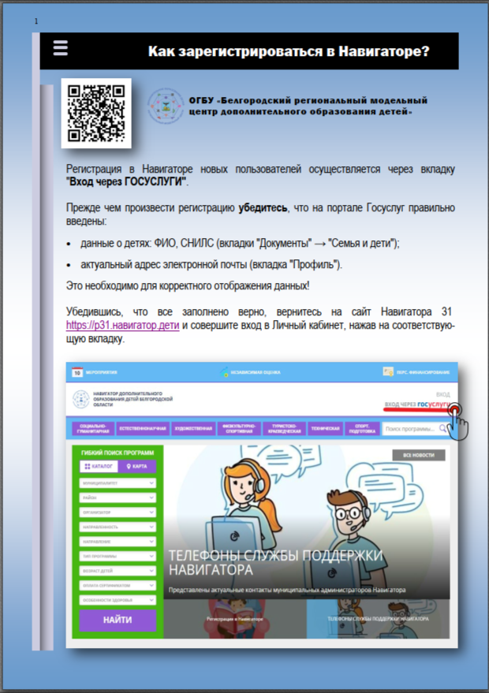
Как зарегистрироваться
в Навигаторе?
все просто…
Копируйте ссылку и следуйте всем инструкциям –
https://rmc31.ru/wp-content/uploads/2022/12/Инструкция-по-регистрации-ребенка-в-Навигаторе..pdf

Slide 5
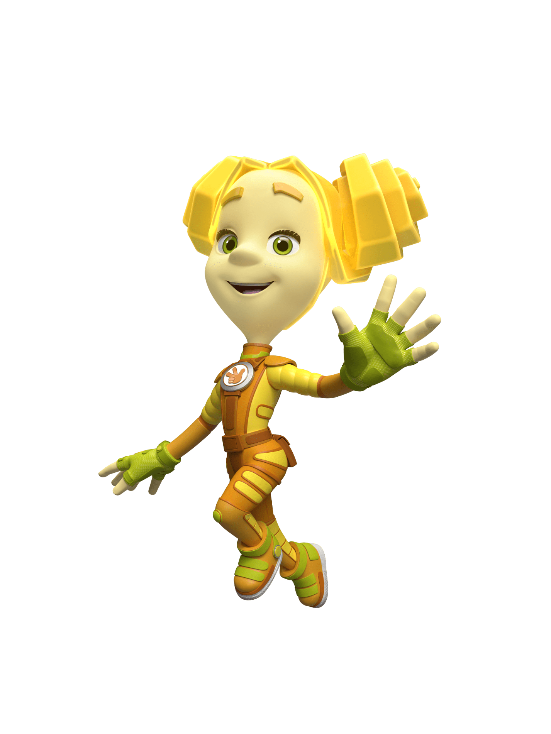
Не знаете как восстановить пароль в Навигаторе?
мы поможем…
Копируйте ссылку и следуйте всем инструкциям –
https://rmc31.ru/wp-content/uploads/2022/12/Инструкция-по-восстановлению-пароля-для-входа-в-личный-кабинет-Навигатора..pdf

Slide 6

Как найти нужную программу
в Навигаторе?
В Навигаторе предусмотрены следующие фильтры
отбора и поиска программ:
- по муниципалитету (территориальное расположение);
- по организатору (организация, предоставляющая услуги по дополнительному образованию);
- по направленности программы (художественная, техническая, естественнонаучная, социально-педагогическая, физкультурно-спортивная, туристско-краеведческая);
- по профилю программы (например, в дополнительных общеразвивающих программах художественной направленности выделяются такие профили как хореография, декоративно-прикладное искусство, вокальное искусство и т.п.);
- по возрасту детей.

Slide 7

Как записать ребенка на обучение?
Запись на обучение предусмотрена для авторизированных пользователей, прошедших регистрацию личного кабинета.
Для подачи заявки необходимо выбрать программу, соответствующую запросу,
и в разделе «Группы» нажать на кнопку «Записаться».
После подачи заявки на обучение на электронную почту, указанную при регистрации, автоматизированной системой Навигатора будет
направлено уведомление о поданной заявке.
Образовательная организация, предоставляющая услуги по дополнительному образованию детей, рассматривает поступившую заявку и принимает решение о ее подтверждении или отклонении. Образовательная организация при обработке заявки в Навигаторе может связаться с родителем
(законным представителем) для уточнения информации.
Родителю (законному представителю) на электронную почту поступает системное сообщение о результатах рассмотрения поданной заявки и контактные данные организации. В случае отклонения заявки, поданной родителем
(законным представителем), в сообщении указывается причина отказа.
Получить информацию о поданных заявках, а также их статусах можно в личном кабинете во вкладке «История заявок».

Slide 8

Почему на электронную почту не поступило уведомление о результатах рассмотрения заявки?
Если заявка обработана организацией, но уведомления не поступило,
значит пользователь не подтвердил свой электронный адрес при регистрации. Для подтверждения нужно пройти по ссылке из письма, ранее направленного службой поддержки Навигатора.
Либо самостоятельно позвонить в учреждение
(контакты всех учреждений указаны в карточках программ)
и уточнить статус заявки.

Slide 9

Является ли подача заявки гарантией зачисления ребенка в программу?
Заявка родителя не является гарантией зачисления ребенка
в выбранное объединение. Это лишь предварительное
оповещение о желании обучаться по данной программе. Образовательная организация, предоставляющая услуги
по дополнительному образованию детей, рассматривает поступившую заявку и принимает решение
о ее подтверждении или отклонении.

Slide 10
Как уточнить информацию
о программе, о трудностях
работы в Навигаторе?
Необходимо связаться с нами по номеру телефона 8(47243)5-18-52
или написать нам на почту: dpivn@mail.ru.

